Slide 1

EMPATIČNI ODNOSI
»Ne hodite tja, kamor vodi utečena pot. Namesto tega pojdite tja, kjer ni poti, in pustite sled. Samo tisti, ki se drznejo iti predaleč, lahko ugotovijo, kako lahko daleč sežejo.« (Thomas Stearns Eliot)

Slide 2
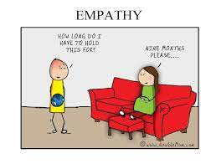
Empatija
Empatija - sposobnost občutenja in razumevanje stanja drugega.
Ključno vloga v socialnih interakcijah, pomembna je za razvoj altruizma (nesebičnost), predstavlja osnovo za moralno odločanje.
Empatija - zmožnost, da se vživimo v to, kar občuti ali misli nekdo drug in se odzovemo na njegove misli ali čustva.
Sestavljena je iz dveh zelo povezanih stopenj: prepoznavanja in odziva.

Slide 3
Vsebina tečaja:
Pomen empatije
Razlika med empatijo in sočustvovanjem
Razvoj empatije med otroki, najstniki in odraslimi (v poslovnem okolju)
Kako lahko empatija pomaga v situacijah nasilja med vrstniki?
Z empatijo do večjega zadovoljstva zaposlenih

Slide 4
Vsebina tečaja:
Zastavljanje pravih vprašanj: kako mislim, da se sogovornik počuti, kaj doživlja, kaj bi sogovornik v tem trenutku potreboval ter kako lahko preverim, ali so moja predvidevanja pravilna?
Medosebni odnosi in stopnje interakcije
Opazovanje in neverbalne komunikacije kod sogovornika
Aktivno poslušanje sogovornika
Asertivno obnašanje
Kako reči ne brez občutka krivde
Postavljanje meja

Slide 5

Pomen empatije
Sposobnost poistovetenja z drugo osebo, pri čemer lahko empat predvidi čustva ali misli te osebe (čustvena resonanca).
Empatije ne smemo zamenjevati s simpatijo, telepatijo ali branjem misli.
Simpatija je sočustvovanje, pri empatiji pa tudi ne gre za neposredno branje misli, temveč zaznavanje čustev in predvidevanje misli.
Telepatija je sposobnost branja misli na daljavo, medtem ko je empatija skoraj vedno mogoča le z osebnim stikom.

Slide 6
Empatija igra ključno vlogo v socialnih interakcijah, pomembna za razvoj altruizma - predstavlja osnovo za moralno odločanje
Genska zasnova empatije. Ravno določeni geni in hormon oksitocin naj bi vplivali na to, da so nekateri ljudje bolj empatični kot drugi. V telesu empatijo omogoča več sistemov, ki so se razvili tekom evolucije.
Empatija je tesno povezana z veseljem do življenja in optimizmov. Za večino velja, da se globoko in intenzivno občutje življenjskega zadovoljstva povezuje z ohranjanjem globokega in intenzivnega stika z drugimi.

Slide 7
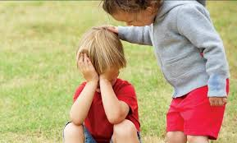
Razlika med empatijo in sočutjem
Empatija je sposobnost vživljanja v občutke drugih (sposobnost, da razumemo in priznamo občutke sogovornika).
To ne pomeni, da se moramo strinjati z vsem, kar drugi počne ali občuti.
Morda bi v podobni situaciji mi ravnali popolnoma drugače, morda niti ne zagovarjamo dejanj drugih, vendar se lahko vživimo v njihovo dojemanje, videnje ali stisko ter jih sprejmemo takšne, kot so.

Slide 8
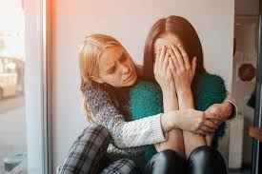
Razlika med empatijo in sočutjem
Sočutje pomeni, da čutimo isto kot naš sogovornik, da »prevzamemo« njegove občutke drugega oz. se vživimo vanje do te mere, da jih občutimo tudi mi.
Ko nekdo izkuša enako izkušnjo, kot smo jo morda v preteklosti mi, se bomo lahko v celoti ali vsaj delno poistovetili s tem, kar doživlja, in sočustvovali z njim, ne pomeni pa to nujno, da bomo do te osebe lahko empatični.

Slide 9
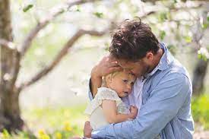
Razlika med empatijo in sočutjem
Empatija ni prirojena le nekaterim srečnežem, temveč se je lahko naučimo oz. jo razvijemo.
Prvi pogoj za to je, da znamo prepoznati, razumeti in sprejeti svoj način čustvovanja.
Brez tega bomo težko sprejeli čustvovanje drugih, hitro se bomo zatekli k tolažbi v smislu: »Ah, daj, ne sekiraj se,« »ne jezi se« itd.

Slide 10
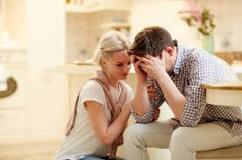
Prednosti in slabosti
Ena od prednosti je dober instinkt in sposobnost komunikacije.
Zmožnost, da se lahko postavimo v čevlje drugega, nam lahko pomaga v različnih življenjskih okoliščinah (na težave drugih pravilno odzovemo).
S tem oseba dobi občutek, da ni več sama in da lahko svoje težave brez občutka sramu deli z drugimi.

Slide 11
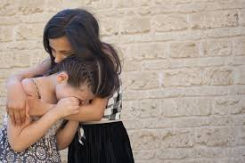
Prednosti in slabosti
Intenzivnost empatije, ki jo čutimo do drugega, je pri vsakem posamezniku različna.
Vsak človek bi naj namreč imel nekaj sposobnosti empatije, vendar so nekateri tako občutljivi, da lahko občutijo tudi psihično in fizično bolečino ljudi okoli sebe.
To lahko povzroči začasno ali stalno klinično depresijo ter vodi v pojav, ki se mu reče weltschmerz (bolečina sveta, svetobolje).

Slide 12
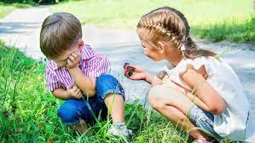
Spodbujanje empatije pri otrocih
Starši in vzgojitelji z različnimi dejavnostmi spodbujajo k ohranjanju otrokovih čutnih zaznav (vonj, sluh, tip, vid, okus).
Intenzivnejše spodbujanje čutil omogoča intenzivnejši stik telesnega občutja.
Na primer igra v mivki, pesku, zemlji, ustvarjanje z rokami, naravnimi materiali, gnetenje in oblikovanje gline, pomoč v kuhinji, okušanje različnih jedi itd.
To so dejavnosti, ki otroka ohranjajo v stiku s seboj. To je eden izmed najpomembnejših načinov, kako pripomoremo k razvoju empatije pri otrocih.

Slide 13
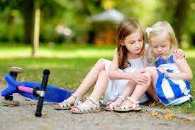

Spodbujanje empatije pri otrocih
Pomembna je tudi narava, saj se v naravi pri otrocih spontano aktivirajo čuti za bližino, navzočnost in zaznavanje.
Naši možgani blagodejno sprejmejo 30 Hz (herzov) – videoigrice, uporaba slušalk od 100 do 200 Hz – agresivna prevzgoja otrok
Dajte otroku frekvenco narave (gledanje v sonce ob zahodu), vpliv zvokov narave, glasba.
Doživljanje kontrastov med vročim in mrzlim, med vlažnim in suhim, razlike med resnično lakoto in hudo žejo izostrijo telesno zaznavanje ter poglobitev v celotno doživetje teh kontrastov.
Okrepimo lahko obojestransko zaupanje in občutek medsebojne pripadnosti.

Slide 14
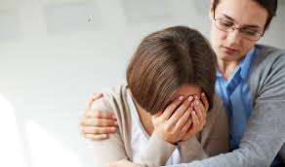
Spodbujanje empatije pri otrocih –
učenje o čustvih
Izjemno pomemben del vzgoje otroka.
Omogoča, da se otrok razvije v zdravo, čustveno zrelo osebo, in da se kot odrasel bolje sooča z vsakdanjimi situacijami in izzivi.
Pomembno, da starši in vzgojitelji jasno, a mirno, izražajo svoja čustva.
Otrok opazuje, kako ljudje okrog njega izražajo čustva in ta model kasneje uporabi v svojem življenju.
Obenem pa je izredno pomembno, da odrasli sprejemajo otrokova čustva in postanejo nekakšni čustveni trenerji.
Da otroku pomagajo pri zavedanju in izražanju vseh svojih občutkov in čustev, tako pozitivnih kot tudi negativnih.

Slide 15
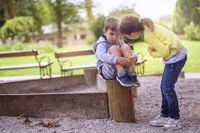
Čustveni trening z otrokom
Sestavljen iz različnih komponent:
Doživljanje otrokovih čustev kot priložnost za učenje in vzpostavitev intimnega odnosa.
Potrjevanje otrokovih čustev in pomoč otroku pri verbaliziranju oziroma izražanju čustev.
Reševanje problemov z otrokom in iskanje načinov, kako se spopasti s situacijami, ki vzbujajo jezo (vprašamo, kaj je otroka razjezilo), žalost (vprašamo ga, zakaj je žalosten) in strah (vprašamo ga česar ga je strah).

Slide 16
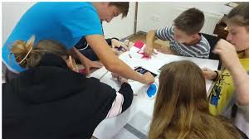
Skrbi in strahovi otrok in mladostnikov
Skrbi jih pretiran pritisk z vidika pričakovanj s strani staršev in okolice, ki je otrokom naložen že v osnovni šoli.
Mladi ljudje - v zelo napornem razvojnem obdobju in večinoma nezmožni dojeti, kaj se dogaja.
Te občutke otroci in mladostniki ponotranjijo. Težava nastane, ker se začnejo identificirati izključno po tem, kako uspešni so v šoli oziroma obšolskih dejavnostih.

Slide 17
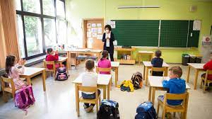
Skrbi in strahovi otrok in mladostnikov
Zaskrbljujoče je, da se otroci prekmalu srečajo z eksistencialnim strahom.
Otroci so že ob koncu osnovne šole prestrašeni, če imajo denimo en predmet zaključen s štiri.
Izračunajo si točke in ugotovijo, da ne bodo prišli na želeno gimnazijo. Zaradi tega morda kasneje ne bodo mogli študirati medicine.
V 7. razredu izračunajo, da je njihovo življenje končano. Pride do t. i. domino efekta, ki ga lahko povzroči zgolj ena slabo odpisana kontrolna naloga.

Slide 18
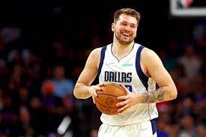
Identifikacija
Značilno za moralno oblikovanje), je, da si otrok pridobiva znanja, poglede, čustva, način govora, oblike vedenja in moralna vrednotenja druge osebe tako močno, da te postanejo del njegove osebnosti.
Prvo v družinskem okolju (razvojna identifikacija, ko otrok pridobiva miselne koncepte, vzorce obnašanja, stališča, posredovalci so družinski člani.).
Identifikacija poteka tudi v sekundarni socializaciji (socialno okolje), kjer si otrok ob stalnem odnosu do vzora (sovrstniki, vzgojiteljica, vzorniki) ravno tako razvija neštete lastnosti osebnosti.

Slide 19
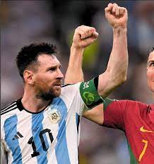
Znani sta dve vrsti identifikacije:
Projektivna: Oseba projicira sebe v drugo osebo.
Introjektivna: Oseba sprejema lastno osebnost, moralne, socialne in kulturne vrednosti ljubljenih oseb tako intenzivno, da postanejo del njegove osebnosti (Življenjski slog pomemben (pozitiven) – prenos informacij v vesolju s pomočjo fotonov (kakšni smo, tako energijo oddajamo) – informacijska medicina)

Slide 20
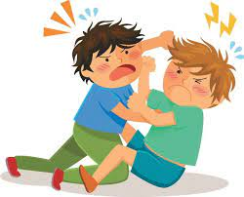
Agresivnost pri otrocih
Otrok je lahko že nevrobiološko nagnjen k nasilju (rodijo se z motnjo ADHD (hiperkinetični sindrom).
Težave s kontroliranjem impulzov, posledično lahko hitreje reagirajo ter nekoga udarijo.
Velik vpliv ima tudi nespodbudno okolje, kjer je nasilje del otrokovega vsakdana.
Razlog je lahko tudi pretirana oz. neprimerna skrb staršev, ki se prav tako odrazi v nasilnem vedenju.
Otrok je lahko pretirano negovan (zavijanje v vato) in ima na razpolago vse možne materialne dobrine.
Po drugi strani se od njega zahteva le najboljše. Ko dobi slabo oceno, lahko postane nasilen.
Naša naloga je, da vzroke strokovno opredelimo in
poiščemo strokovno pomoč.

Slide 21
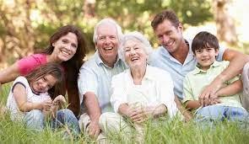
Za uspešno identifikacijo je pomembno troje:
skupno življenje,
čustvena navezanost.
stalen, ustrezen odnos do vzora.
Za razvoj močne in samostojne osebnosti je pomembna stopnja otrokove in mladostnikove identifikacije ter število vzorov.
Zelo ugodno za moralno oblikovanje in socializacijo otrok je, če v družini živi več članov moške in ženske populacije.
S tako možnostjo ima na izbiro več vzorcev za identifikacijo.

Slide 22
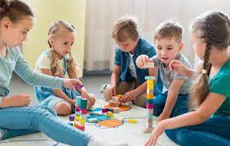
Igra in z njo povezana ustvarjalnost
Otroška igra je naravni izraz prirojene, spontane ustvarjalnosti.
Pri ustvarjanju pogosto jih preganjajo obsojajoči in podcenjujoči glasovi iz njihove notranjosti (nisem dovolj dober).
Očitno so to glasovi kritik in zasmehovanja iz preteklosti, ki sta jih med odraščanjem ponotranjila naše telo in psiha.
Prav ti glasovi notranjega posmeha in kritike nas kot odrasle blokirajo in ovirajo svobodno nastajanje, pretok in izražanje idej – prav teh idej, ki so vir vseh umetnosti, inovativnosti, raziskovanja in izboljšav.

Slide 23
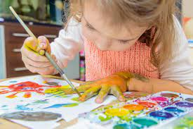
Ustvarjalnost
Kadar se uspemo odpreti toku ustvarjalnosti, te izkušnje ne bomo doživljali kot nekaj novega.
Doživljali jo bomo, kot da se je v nas znova ustvaril stik z izvornim občutkom obvladovanja življenja in sveta (nekaj, kaj je že bilo del nas in v nas in je zdaj znova vzcvetelo).
Ta dva primera sta izjemno poučna (Prispodoba Demosten).
Pomembna je notranja drža.
S sproščenostjo in ustvarjalnostjo lahko ponazorimo, da komponente empatije v praksi niso nič novega, ampak so že od začetka del nas in se izražajo v naših dejanjih in življenjskem slogu (pesimisti, optimisti, fiksna in agilna miselnost).

Slide 24
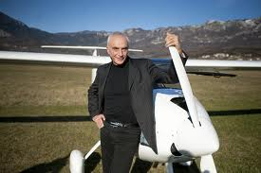
Agilna (gibčna) miselnost - biti dober in postati boljši
Agilna miselnost – osredotočenje na pridobivanje novega znanja in veščin .
Agilni ljudje so prepričani, da lahko svoje talente in sposobnosti z učenjem, vztrajnostjo in strastjo vedno razvijajo in dopolnjujejo.
Fiksna miselnost – biti dober – osredotočeni na razkazovanje znanja in sposobnosti – omeji njihov uspeh (prepričani so, da so jim talenti in sposobnosti položeni v zibelko).
Izpustijo pomembne priložnosti za učenje in razvoj.

Slide 25
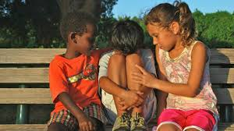
Kaj je empatija in zakaj je pomembna
pri najstnikih?
Kako bi se počutil, če bi bil »v koži nekoga«, ki je žrtev nasilja med vrstniki?
Če se znaš vživeti v to, kako se nekdo počuti v neki situaciji, potem si empatičen.
Empatija je sposobnost, ki ti pomaga, da razumeš, kako se nekdo drug počuti, in da si predstavljaš, v kakšni situaciji se je znašel. To je zmožnost, da se »postaviš v kožo nekoga drugega« in razumeš, kako se lahko v določeni situaciji počuti.

Slide 26
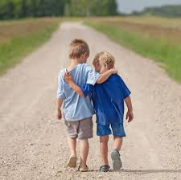
Empatija je sestavljena iz dveh delov:
En del predstavlja to, da z nekom deliš čustva ali počutje, čeprav sam nisi v enakem položaju – Vprašanja
Pomisli …
Si bil že kdaj žalosten, če je bil žalosten tvoj prijatelj? Če je bil tvoj prijatelj žalosten, ker je dobil slabo oceno, in si tudi ti občutil njegovo žalost, si pokazal empatijo (čeprav njegova slaba ocena nate ni neposredno vplivala).
Si bil že kdaj zraven, ko je tvoj prijatelj izvedel, da je zmagal na tekmovanju, in si bil prav tako vesel te novice kot on? Bil si vesel skupaj s prijateljem, bil si empatičen.

Slide 27
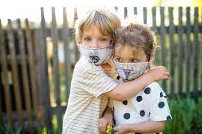
Drugi del empatije je,
da lahko razumeš, kako nekdo vidi neki dogodek, čeprav ga ti vidiš drugače – znaš se torej »postaviti v kožo nekoga drugega« Vprašanja
Pomisli … Si že kdaj doživel, da si se med igro zelo zabaval, a se je tvojemu prijatelju zdelo, da igra ne poteka pravično?
Če si videl, da ga igra vznemirja, in če si razumel, da se on ne zabava tako kot ti, potem si pokazal empatijo – razumel si, kako se počuti.

Slide 28
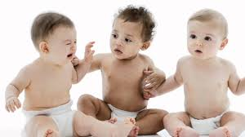
Vprašanja za otroke in najstnike
Si kdaj opazil, da je tvoja mama razburjena, ko pospravlja nered, ki si ga pustil v stanovanju?
Čeprav je tebi morda vseeno, kje ležijo tvoja oblačila, knjige in še kaj, lahko pogledaš na situacijo tako, kot jo vidi tvoja mama.
Ugotovil boš, da ne mara nereda v stanovanju in da je razburjena, ker mora pospravljati še namesto tebe.
Če torej pogledaš situacijo skozi njene oči in razumeš, kako se verjetno počuti, je to empatija.
Podobna vprašanja za razvoj empatije (kako se počuti hišni ljubljenček, mlajši brat, sestra, bratranec, babica, dedek, sošolec/sošolka …).

Slide 29
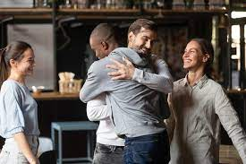
Empatični odnosi
Empatija je zelo pomembna v vseh odnosih, ki jih imaš z ljudmi okoli sebe – starši, sorodniki, prijatelji, učitelji …
S pomočjo empatije lahko ugotoviš, kako tvoja dejanja delujejo na druge in kaj moraš narediti, da boš dober prijatelj, sodelavec, sosed, sorodnik; pomaga ti tudi bolje razumeti ljudi in svet okoli tebe.

Slide 30
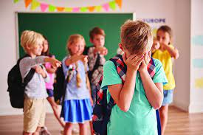
Kako lahko empatija pomaga v situacijah nasilja med vrstniki?
Če opaziš, da se tvoji sošolci ves čas spravljajo na nekoga (ga zbadajo z žaljivimi vzdevki, se norčujejo iz njega, ga izločajo, poškodujejo njegove stvari …),
se poskusi vživeti v njegovo kožo – poskusi občutiti, kar občuti on.
Verjetno je prestrašen, nemočen, lahko ga je sram.
Tudi druge, ki opazijo, kaj se dogaja, lahko spodbudiš, naj to storijo.

Slide 31
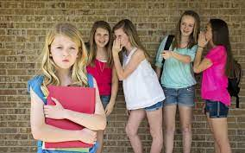
Kako lahko empatija pomaga v situacijah nasilja med vrstniki?
Poskusi se vživeti tudi v učenca, ki nasilje izvaja. Bi bil presenečen, če bi ugotovil, da je navznoter prestrašen in šibek, čeprav se navzven dela močnega in samozavestnega?
Če resnično začutiš, kako neprijetna je situacija, v kateri se odvija nasilje med vrstniki, boš zagotovo priskočil na pomoč žrtvi in se na spoštljiv način vedel tudi do učenca, ki izvaja nasilje.

Slide 32
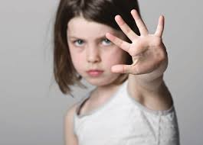
Kako lahko empatija pomaga v situacijah nasilja med vrstniki?
Imej v mislih, da se bo nasilje širilo in povzročilo veliko škode, če ti in tvoji sošolci, ki ste priče takšnemu dogajanju, ne boste naredili ničesar!
Skupaj ste zelo močni – če učencu, ki izvaja nasilje, jasno in glasno poveste »To, kar počneš, sploh ni OK!«, se bo skoraj zagotovo umaknil.
Nujno morate o nasilju obvestiti tudi odrasle osebe – starše in učitelje, ki vam bodo lahko pomagali, če se bo nasilje med vrstniki ponavljalo.

Slide 33

Kako lahko empatija pomaga v situacijah nasilja med vrstniki?
Pomembno, da znamo prepoznati in poimenovati, kaj v posameznem trenutku doživljamo.
Pomembno je tudi, da znamo s svojimi čustvi učinkovito ravnati.
Čustva so del nas in ne nekaj izven nas. Učinkovito ravnanje s čustvi - da se zavedamo, kaj čutimo, čemu tako čutimo in se zavestno odločimo, ali bomo to besedno izrazili ter kdaj, komu in s katerimi besedami.

Slide 34

Moč misli
Pazi na svoje misli, kajti postale bodo tvoje besede.
Pazi na svoje besede, kajti postale bodo tvoja dejanja.
Pazi na svoja dejanja, kajti postala bodo tvoje navade.
Pazi na svoje navade, kajti postale bodo tvoj značaj.
Pazi na svoj značaj, kajti postal bo tvoja usoda.
Talmud

Slide 35
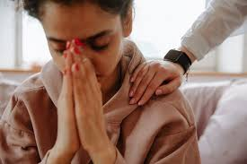
Razvoj empatije
Za razvoj empatije je, da znamo opazovati sogovornikovo neverbalno komunikacijo (sklonjen pogled sogovornika lahko sporoča žalost ali sram, nasmeh veselje, pokončna drža pa odločnost in prepričanost vase).
Pomembno - da sporočil, ki jih razberemo iz sogovornikove neverbalne komunikacije, ne razumemo kot popolnoma resnična, temveč se zavedamo, da gre zgolj za naša predvidevanja, ki jih obvezno tudi preverimo.

Slide 36
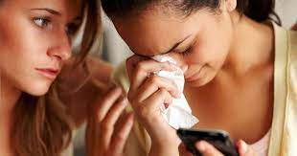
Razumevanje druge osebe – vprašanja
1. Kako mislim, da se sogovornik počuti?
2. Kaj doživlja?
3. Kaj bi sogovornik v tem trenutku potreboval?
4. Kako lahko preverim, ali so moja predvidevanja pravilna?
Skušaj razumeti druge in postani boljši človek.
Koristno je tudi vprašanje: kako bi se počutil/-a jaz, kaj bi potreboval/-a jaz, če bi bila v situaciji, v kateri je sogovornik?

Slide 37
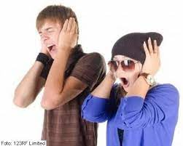
Kako reči ne brez občutka krivde?
Biti empatičen namreč tudi pomeni, da znamo določiti mejo odgovornosti oz. mejo, ki v odnosih ločuje našo odgovornost od odgovornosti drugega.
Prav z določitvijo te meje in razmejitvijo odgovornosti si pomagamo pri ločevanju empatije od uslužnosti.
Če vedno ugodimo drugim, ker se nam smilijo ali ker bi se v nasprotnem primeru počutili krivo, nismo empatični.
Empatija pomeni, da znamo ločiti, kaj je tisto, kar lahko in želimo naredimo mi, kaj pa mora narediti sogovornik.

Slide 38
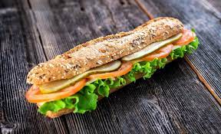
KAKO REČI NE?
Kako reči ne - VRNITVENO SPOROČILO v obliki sendviča
.

Slide 39
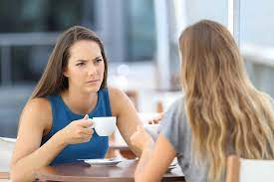
Aktivno poslušanje
Sogovornika poslušamo tako, da vidimo in slišimo njegova sporočila skozi vse kanale izražanja.
Ppomeni, da smo pozorni na njegov pogled (vzpostavimo z njim očesni stik), glas, mimiko obraza, besede in držo telesa.
Tudi sami izražamo zanimanje za njegovo govorjenje.
Pri tem moramo odmisliti sebe, svoje težave in svoje zaznave ter pustiti sogovorniku govoriti in ga ne smemo prekinjati.
S prekinjanjem tvegamo, da ne izvemo, kaj je zanj pomembno, zato ga ne razumemo.

Slide 40

Aktivno poslušanje
• Osredotočenje na govorca, tako da mu sledimo in ga razumemo, kot da bi hodili v njegovih čevljih (empatija)
• Preverjanje jasnosti sporočil (Kaj imaš v mislih …? Če te prav razumem, želiš povedati, da …).
• Preverjanje natančnosti sporočil (Če sem prav razumel, je problem …).
• Zastavljanje vprašanj odprtega tipa: kaj, kdo, kje, kdaj, kako. Tako dobimo manjkajoče informacije.

Slide 41

Aktivno poslušanje
• Jasno izražanje razumevanja sogovornikovih čustev (Razumem vas, da ste prizadeti in da ste pričakovali …).
• Preverjanje s povzemanjem/parafraziranjem (Če povzamem, kar ste ravnokar predlagali …; Ali pravilno razumem, da menite …; Glavni problemi so torej …; Za vas je torej pomembno, da …; Vidim, da želite …).

Slide 42
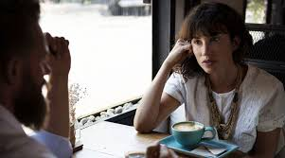
Aktivno poslušanje
• Nebesedno komuniciranje s sogovornikom, (na primer z držo pozornosti, kimanjem, nasmehom, očesnim stikom).
• Obvladovanje čustev, ki jih govorec lahko s svojo obleko, pojavo, gestami itd. zbudi pri poslušalcu.
• Ponavljanje: »Pravite torej, da želite, da se hišo proda, in da se denar razdeli na pol.«
• Parafraziranje: »Če sem vas prav razumel, ste rekli, da želite, da se hišo proda in denar razdeli na pol.«

Slide 43

Dejavniki, ki ovirajo poslušanje
• Sodbe in predsodki
• Seganje v besedo sogovorniku
Dajanje nasvetov
• Pripravljanje odgovora
Identifikacija, ko nam nekdo razlaga o neki svoji izkušnji, takrat nam asociacija preskoči na našo izkušnjo in misel nam odtava nazaj k nam samim.

Slide 44

Dejavniki, ki ovirajo poslušanje:
• Sanjarjenje, v pogovoru, ki nas ne zanima,
• Prikimavanje, včasih se kaj hitro strinjamo z vsem, kar kdo reče. Uporabljamo besede, kot so: »seveda, kaj res, vem, vem, absolutno, res je …«, toda s tem sploh ni nujno, da smo razumeli, kaj nam drugi hoče povedati, kaj šele, da se zares strinjamo.
Dokazovanje, da imam prav, nekateri ljudje hočejo zmagati za vsako ceno in to povsod.

Slide 45
Pravila za aktivno poslušanje
1. Postavite, vživite se v položaj sogovornika in poglejte, situacijo iz njegovega zornega kota.
Osredotočite se na vsebino in pokažite zanimanje za sogovornika.
Povzemajte, parafrazirajte in zastavljajte odprta vprašanja, s katerimi preverite, ali prav razumete, in zbirate dodatne informacije.
5. Tudi z nebesedno govorico pokažite, da poslušate: nasmeh, neposreden očesni stik, mimika, kretnje, prikimavanje, zrcalna drža itd.

Slide 46
Pravila za aktivno poslušanje
6. Ne ocenjujte, ne sodite, ne komentirajte, ne segajte v besedo.
7. Bodite pozorni na to, česar vam sogovornik ni povedal, poslušajte tudi med vrsticami.
8. Zapisujte si najpomembnejše podrobnosti sporočila.
9. V pogovoru uporabite ime (ali priimek), naziv sogovornika in ga glede na okoliščine občasno naslovite z gospod ali gospa.
10. Bodite mirni, zbrani, osredotočeni in pozitivno naravnani.

Slide 47
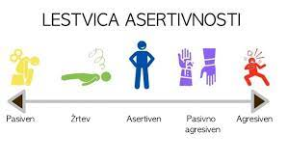
Asertivnost
Asertivnost temelji na filozofiji osebne odgovornosti in spoštovanja pravic drugih ljudi. Zavedamo se, da:
• imamo potrebe, prav tako jih imajo tudi drugi,
• imamo pravice, prav tako jih imajo tudi drugi,
• lahko nekaj prispevamo, prav tako lahko prispevajo tudi drugi.

Slide 48
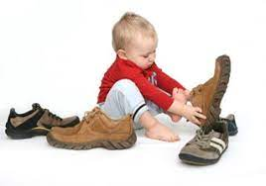
Trije koraki asertivnosti
• Prvi korak je povezan s poslušanjem in poskusom, da se vživimo v vlogo nasprotne strani, da lažje razumemo njen način razmišljanja
Aktivno poslušamo sogovornika in mu pokažemo, da slišimo in razumemo, kaj govori: »Razumem, da …«

Slide 49
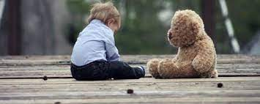
Trije koraki asertivnosti
• Drugi korak je povezan z jasnim izražanjem lastnih mnenj in občutkov. Sogovorniku predstavimo naše razmišljanje. Povejmo, kaj o tem mi mislimo ali občutimo: »Vendar jaz mislim …«
• Tretji korak je iskanje rešitve (povemo, kaj želimo, predlagamo …)

Slide 50
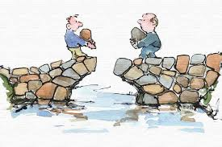
Asertivno vedenje lahko opredelimo:
• Spoštovati sebe in spoštovati druge ljudi.
• Prepoznati lastne potrebe, občutja (tako pozitivna kot negativna)
Če ne bom jasno izrazil svojih želja, se bom kasneje spraševal, zakaj nisem dobil tega, kar sem želel.

Slide 51

Asertivno vedenje
• Prepoznati in spoštovati pravice, potrebe, čustva in občutke drugih.
Postaviti jasne meje: »Vem, da bi ti bilo lažje delo dokončati do petka. Tvoj del potrebujem do srede, ker stranka pričakuje našo celotno ponudbo.«

Slide 52
Stopnjo empatije lahko izmerimo
Na najnižji stopnji - ljudje, ki se ne znajo odzivati na čustva drugih
Stoodstotno verjamejo v pravilnost svojih idej in prepričanj ter za vse, ki nimajo enakih, menijo, da so neumni.
Prav tako so na repu lestvice tisti, ki jih tuja nesreča pusti povsem neprizadete ne opazijo posameznika, ki se počuti neprijetno.
Tu so še psihopati, mučitelji, sadisti in potencialni nasilneži, katerih neempatičnost se pokaže predvsem v ekstremnih okoliščinah.

Slide 53
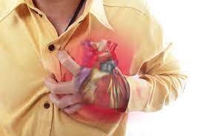
Hiperempatični
Obstaja tudi druga stran empatične lestvice.
Znan je primer Fione Torrance, ki je hiperempatična – in kadar vidi trpljenje ljudi ali živali, njihovo trpljenje z vso intenzivnostjo občuti na svojem telesu ali v svojem umu. Če gleda nekoga s poškodovano roko, jo bo začela močno boleti roka.

Slide 54
Z empatijo do večjega zadovoljstva zaposlenih - raziskava
Empatija - Odraža se v zadovoljstvu zaposlenih
Nova študija (sodelovalo 889 zaposlenih v podjetju Catalyst - pozitivnih učinkih vodenja z empatijo:
Inovativnost: Kar 61 % zaposlenih z empatičnim vodjem lahko pri delu izražajo svojo inovativnost,
Pripadnost podjetju: Zaradi empatičnih vodij naj bi zaposleni čutili večjo pripadnost podjetju (76 %), medtem ko je pripadnost podjetju izrazilo le 32 % zaposlenih, ki takega vodja nimajo.
Manjša fluktuacija: Zaposleni, ki so svojega vodjo opisali kot empatičnega - izrazili manjšo verjetnost za odhod iz podjetja.

Slide 55

Kako postaviti meje?
Postaviti meje je dejanje, ki vam omogoča, da daste prednost svojim potrebam in najprej poskrbite zase. Pomaga vam ugotoviti, kaj je za vas pomembno in kaj ste pripravljeni tolerirati v svojih odnosih.
S postavljanjem meja si pokažete, da cenite in spoštujete svoje potrebe.
Postavljanje meja pomaga tudi pri preprečevanju izgorelosti in čustvene izčrpanosti.
Pomaga vam, da se izognete prevzemanju preveč stvari ali obveznosti, ki niso skladne z vašimi vrednotami ali prioritetami.

Slide 56
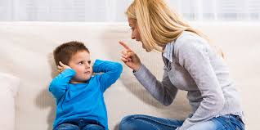
Postavljanje meja
1. Spoznajte svoje meje (kaj je za vas pomembno, kaj ste pripravljeni tolerirati v svojih odnosih) – jasno sporočite drugim.
2. Bodite odločni – (Odločnost sposobnost izražanja svojih misli, čustev in potreb na neposreden in pošten način, ne da bi pri tem kršili pravice drugih).
3. Uporabite pozitiven ton (izrazite hvaležnost za ponudbo ali povabilo osebe, vendar jasno povejte, da tega trenutno ne morete sprejeti) - pomaga ohraniti pozitiven odnos, tudi če zavrnete ponudbo.

Slide 57
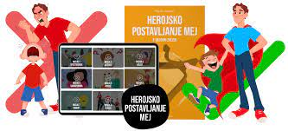
Postavljanje meja
4. Zagotovite alternative - koristno je ponuditi alternative (npr. zavračate delovni projekt, predlagajte nekoga drugega, ki bi ga morda lahko prevzel) - kaže, da ste še vedno zainteresirani za ohranitev razmerja, vendar preprosto ne morete izpolniti trenutne zahteve.
5. Bodite iskreni (če zavračate povabilo, ker potrebujete nekaj časa sami ali imate druge obveznosti, bodite iskreni) - resnicoljubnost vam lahko pomaga vzpostaviti zaupanje z drugo osebo in bolj verjetno bov prihodnosti spoštovala vaše meje.

Slide 58
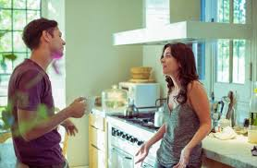
Postavljanje meja
6. Vadite samooskrbo (zaščitite svoje duševno in čustveno dobro počutje, vzemite čas za polnjenje, sodelujte v dejavnostih, v katerih uživate in preživite čas z ljudmi, ki podpirajo in spoštujejo vaše meje).
7. Bodite trdni (bistveno je, da ste odločni, ne dovolite drugim, da vas pritiskajo, da naredite nekaj, kar vam ni všeč ali kar je v nasprotju z vašimi vrednotami ali prepričanji, jasno določite svoje meje in se ne umikajte).

Slide 59
Vprašanja, mnenja
Kreativna naloga
„Verjemite vase, v svoje ideje. Poskusite. Našli boste pot, ki je pravilna. A brez iskanja vam ne more uspeti, brez spodrsljajev vam ne more uspeti. Samo naredite, ne bojte se. In ja, sreča ne obstaja, ampak le vaši koraki, dejanja, ki vas pripeljejo do nje! Tvegajte, drugače življenje ni zanimivo." (Mitja Drame)
Vir: Spirit Science
https://www.zalozba5ka.com/srcni-ucitelj/
Zahvalno pismo

